Slide 1
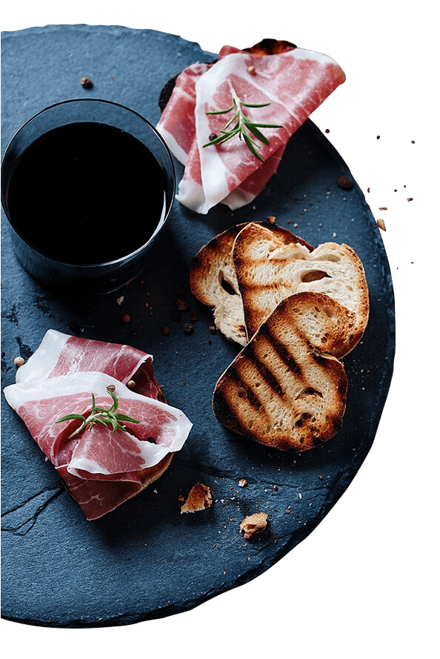
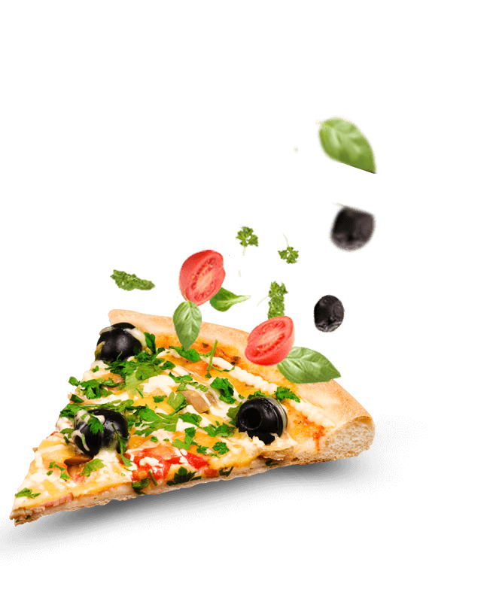
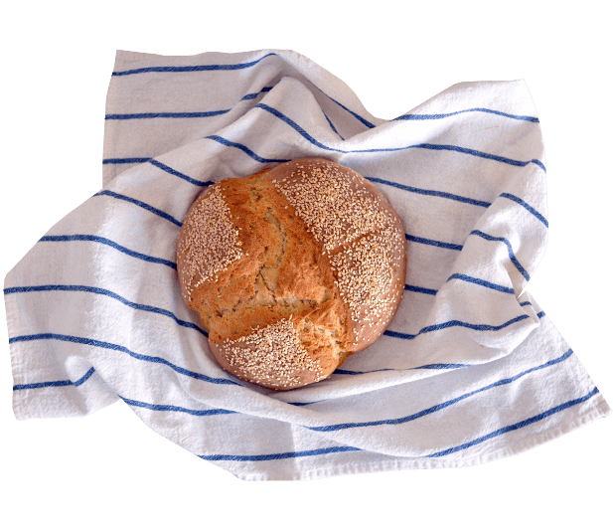
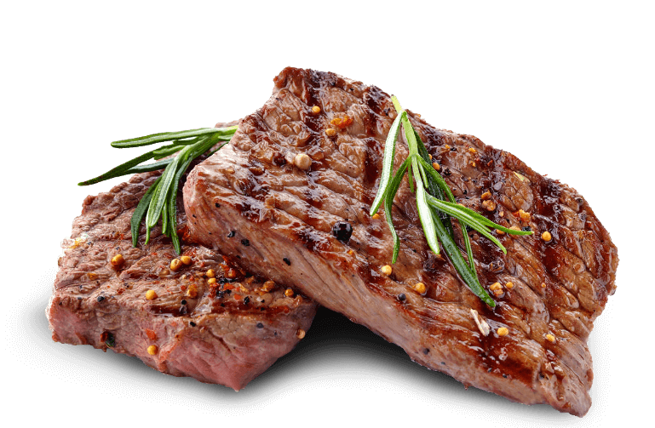
普二彈性選修課程
與神同行

Slide 2
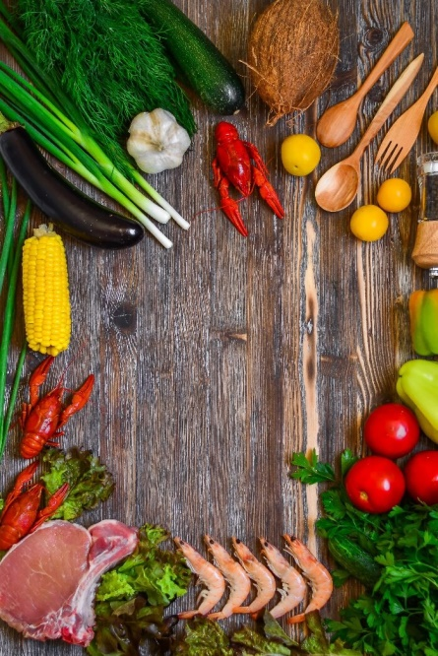
大 綱
1.課程設計理念
2.學習總目標
6.圖文創作
3.授課大綱
5.文學創作賞析
4.飲食文學介紹

Slide 3
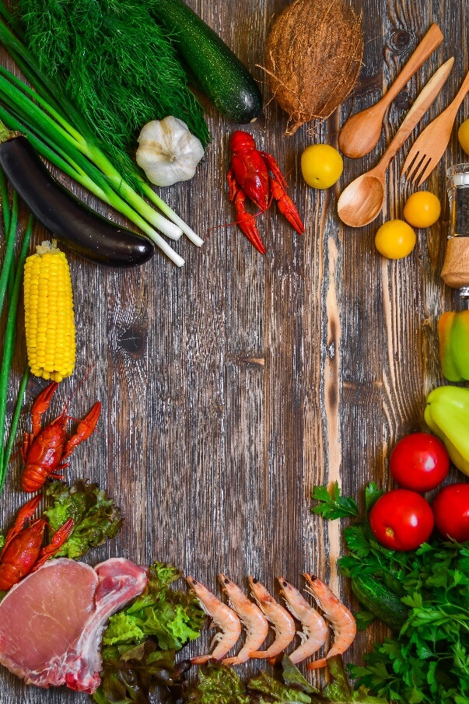
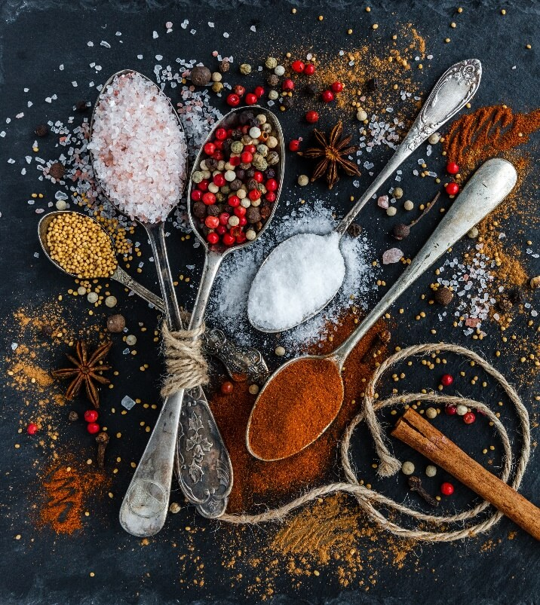
about us
設計理念
學習重點
具備基本的文章理解和鑑賞能力。
能清楚表達與自身生命有關的經驗故事。
能理解文本內涵，認識文學表現技法，進行實際創作。

Slide 4
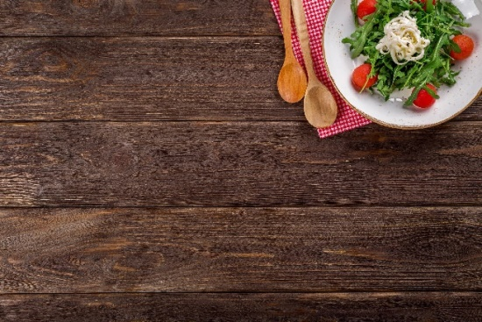
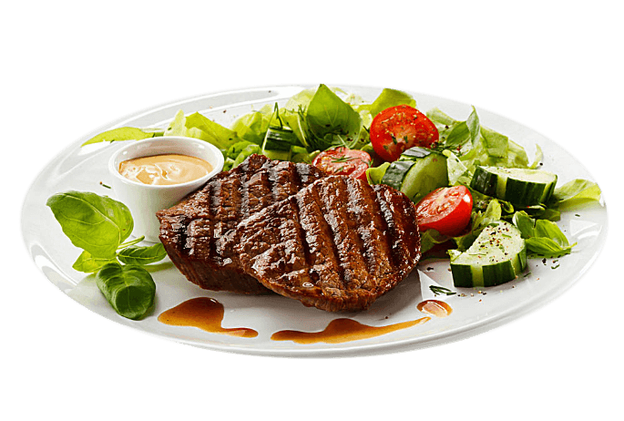
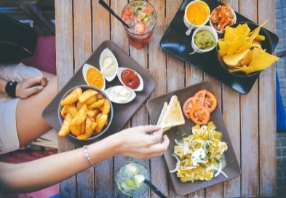
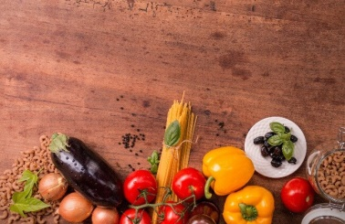
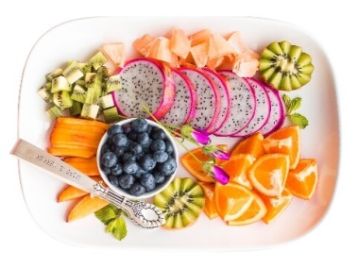
課程總目標
透過主題式的飲食文學教學，分別設計創意性(廣告文案)、歷史性(國立台灣歷史博物館-好好吃)和文學性(圖文創作)的相關課程，讓同學們能在了解「飲食文學」題材之餘，也能實際進行創作、連結自身生命經驗、認同自我文化歷史，並理解多元價值的可貴。
NEW

Slide 5
授課大綱
週別 | 授課內容
1 | 課程說明、了解飲食文學定義
2 | 台灣飲食文學及相關作家、學生分享50字反思
3 | 作品賞析分享
4 | 作品賞析分享
5 | 圖文創作-島嶼的集體記憶：我想記得你，在失去以前 (家族尋根)
6 | 圖文創作-您的記憶‧我的故事(做菜者畫像、食譜)
7 | 圖文創作-文字創作
8 | 圖文創作分享發表(分享代表家族口味的菜餚、邀請)
9 | 圖文創作分享發表(分享代表家族口味的菜餚、邀請)

Slide 6
LOCATION
飲食文學定義
飲食文學包含飲食的感官層次、心理感覺、人生滋味、文化觀察與飲食資訊、情報等，即為所謂的飲食書寫。
作家焦桐表示，飲食文學的精神在於對萬物、對人的真心。
英文諺語”You are what you eat”
廣義：食譜、紀錄報導、歷史考證、論述、文學創作
狹義：文學創作特質+飲食內容、形式+作者情感思想+傳達情
境、美感、文化意涵、創意

Slide 7
LOCATION
飲食書寫
中國古代
以飲食入文，打從詩經、論語、楚辭、禮記、周禮、儀禮等經典即有大量關於飲食的記載。
唐、宋的文人，由於當官、貶官，領略了許多地方的飲食，例如蘇東坡因詩被貶，在黃州自創「東坡肉」，寫下了〈萊羹賦〉、〈老饕賦〉等文。 明清之際的散文家張岱講究生活品味，對生活情趣一環的飲食也頗有著墨，袁枚甚至留下詳實論述烹飪技術和南北菜點的《隨園食單》。其他如李漁《閒情偶寄》也敘述對飲食的品味與調理。紅樓夢、西遊記、三國演義和金瓶梅也充滿飲食。

Slide 8
LOCATION
飲食書寫
1950-60年代：懷鄉的飲食書寫
1970-80年代：憶舊、品賞與考證式的飲食書寫
1990以後：繽紛多元的飲食書寫
(記事與抒情、尋訪與品評、知性與論述、創意與實
踐、詩意與虛構)

Slide 9
LOCATION
飲食文學特色
突出感官印象的描繪
融入食譜或烹飪方法
挖掘飲食與人生的關聯
深度體察本土與異國文化
以實踐帶動飲食文學新風潮

Slide 10
SHOP
飲食思考
食物
自然
文化

Slide 11
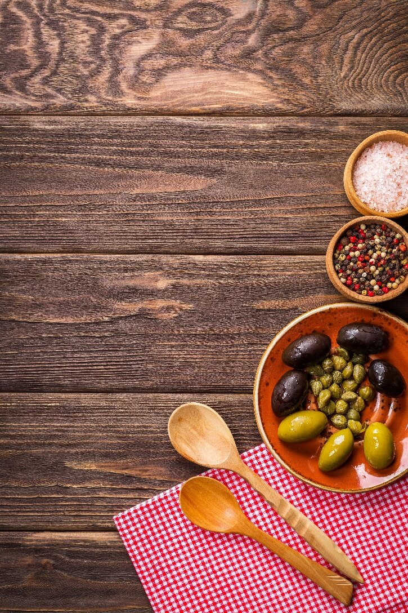
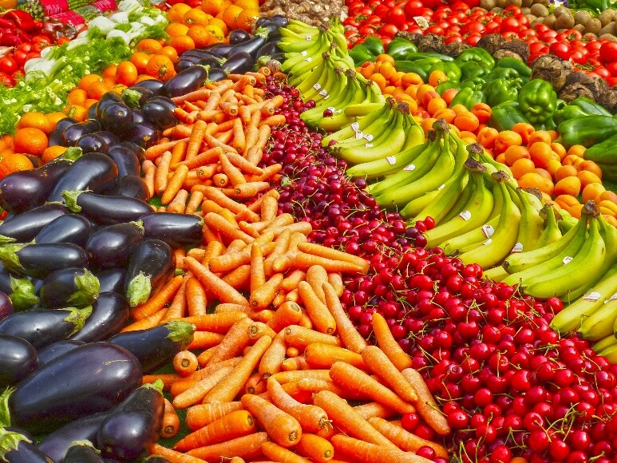
FOOD NATURE
食物 v.s 自然「產地→餐桌」

Slide 12
NATURE FOOD V.S HEALTH
主厨
自然環境提供人類生存的物質條件，也影響了當地物產種類與人的食物選擇，而在相同的文化環境下，常會發展出自成一格獨特的飲食結構與地方風味。從對食物採擇種類、偏好範圍、交換、處理烹調方法和禁忌等，往往就可以看出所在地域的生態環境特色，以及所屬文化的信仰、宇宙、分類和身體觀念。飲食的禮儀甚至也成為不同群體藉以彰顯身份、聲望、權力的象徵。

Slide 13
FOOD CULTURE
食物 v.s 文化
「食代風味」

Slide 14
NATURE FOOD V.S CULTURE
台灣飲食文化的發展和演變，深受各時期移民文化、政治與社會變遷的影響。不同階段來到台灣的移民，帶著其家鄉風味而來，配合台灣的配料、食材，將口味不斷融合、演變與創新，塑造出多元的台灣美食風味。
(十全大補、辦桌文化、客家餐桌、日本飲食、原住民風味餐、融合大江南北風味)

Slide 15
hey jiezhang
飲食型態

Slide 16
FOOD ENVIRONMENT
食物 v.s 環境

Slide 17
在人類滿足口腹之慾的同時，我們取得、食用方法，以及在吃的過程中產生的廢棄物與剩食，正在改變著環境。我們須思考人類、食物與環境之間的衝突和共處，例如：建立「食物銀行」和「食物里程」的概念、過度漁撈可能造成哪些物種的生態浩劫……以及可以如何從飲食方面著手，積極採取行動改善或改變自然生態資源枯竭的問題。

Slide 18
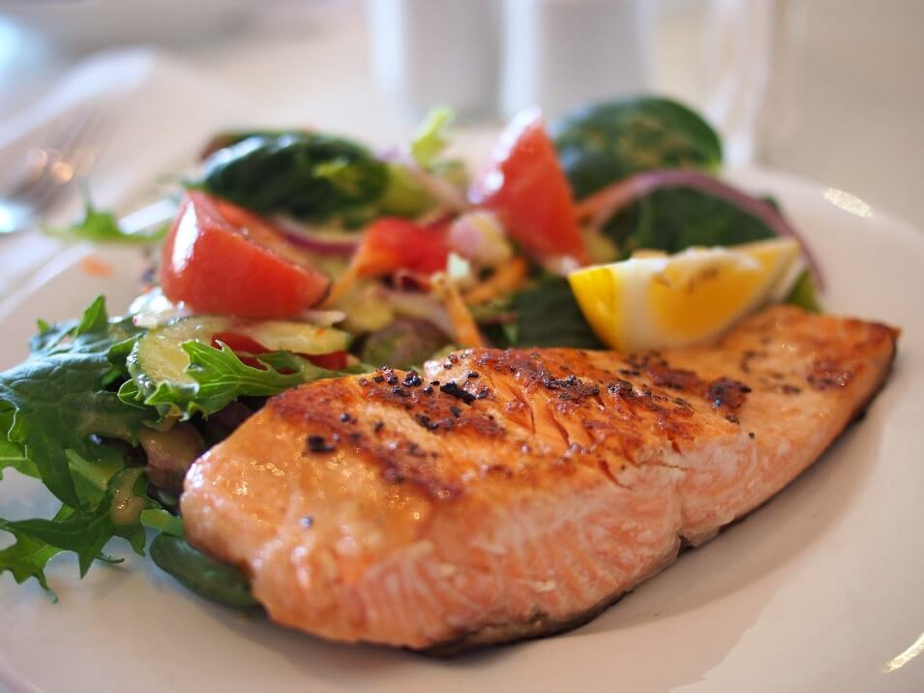
REFLECTION
文長不超過50字
反思每天習以為常的食物背後所隱含的龐大歷史觀以及與生態、自我情感之間的連結。
食物
V.S
自我反思
(爭議食物)

Slide 19
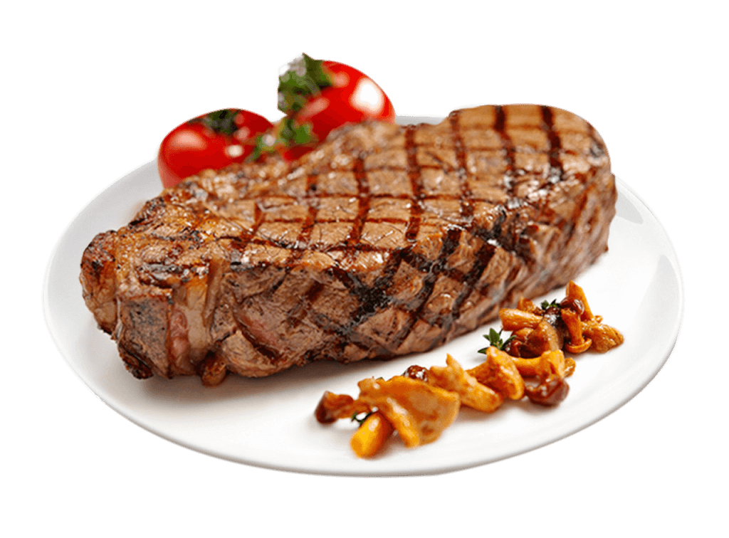
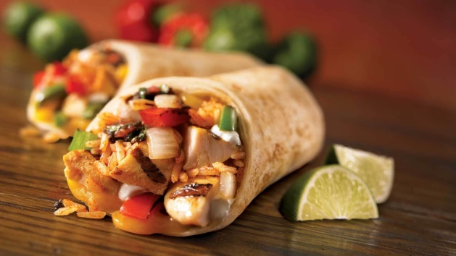
飲食文學作家
早期：
唐魯蓀、逯耀東、吳魯芹，琦君、夏元瑜、林文月、林海音、林太乙等
近期：
焦桐、蔡珠兒、朱振藩、韓良露、王宣一到新一代的徐國能
已有成就：
簡媜、亮軒、黃寶蓮、張讓、劉克襄、方梓、凌拂、張曼娟、廖玉蕙

Slide 20
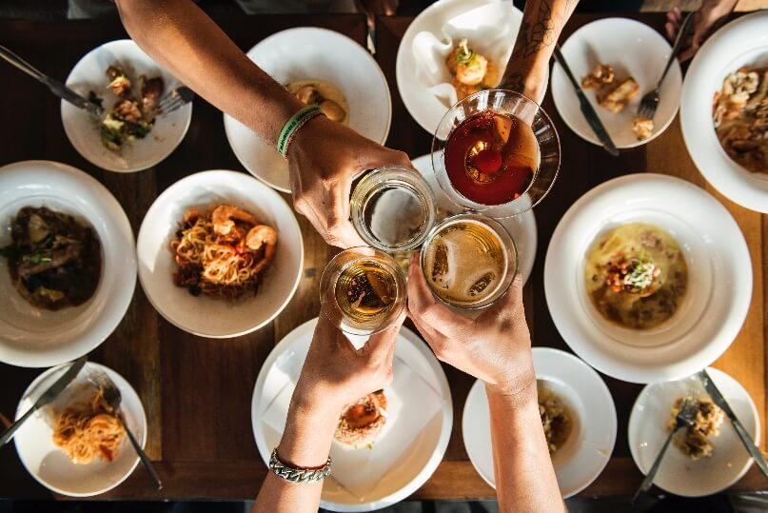
MATERIAL SOURCE
文章舉隅
1.蘇軾〈東坡羹頌〉
2.焦桐〈鹹湯圓〉
3.方梓〈歷史的味道〉
4.韓良露〈阿嬤的盛宴〉

Slide 21
create

Slide 22
THANK YOU

